Slide 1
Réalisez une application mobile de recommandation de contenu
Formation ingénieur IA – Projet 9

Slide 2


Présentation du projet

Slide 3
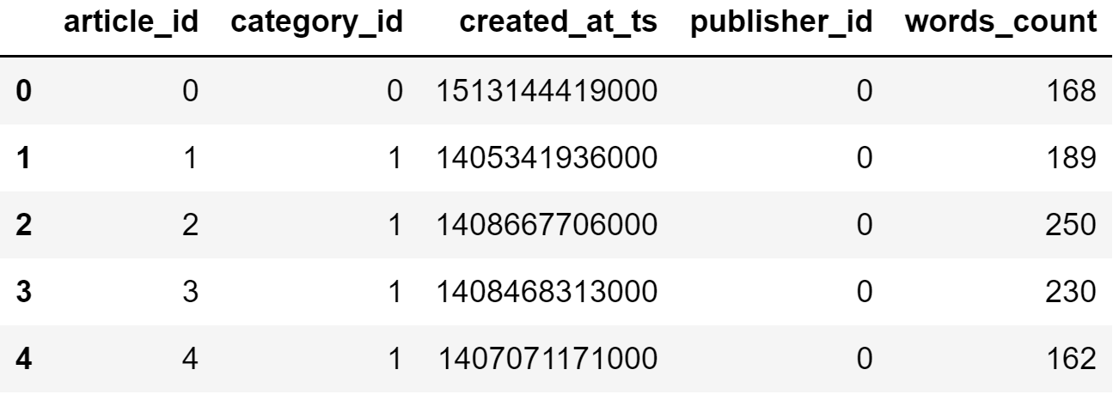
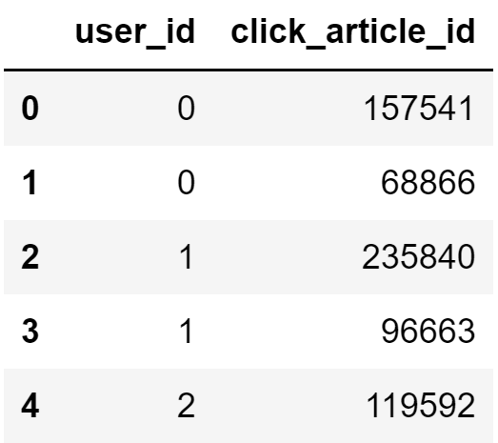
Présentation des données
Articles:
Historique:

Slide 4
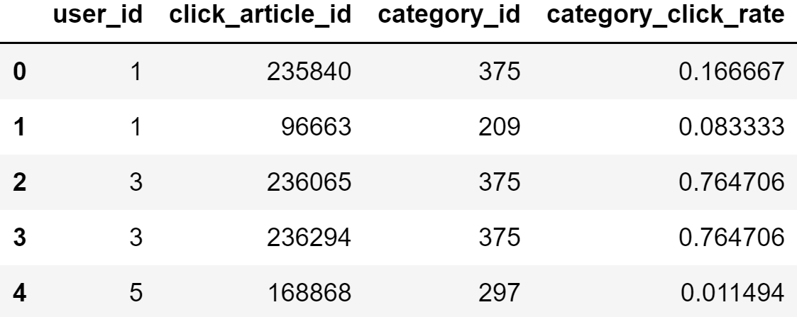
Préparation des données

Slide 5
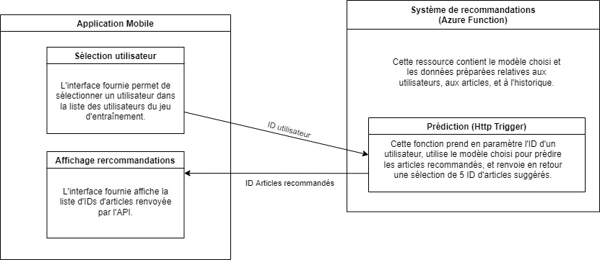
Architecture du MVP

Slide 6
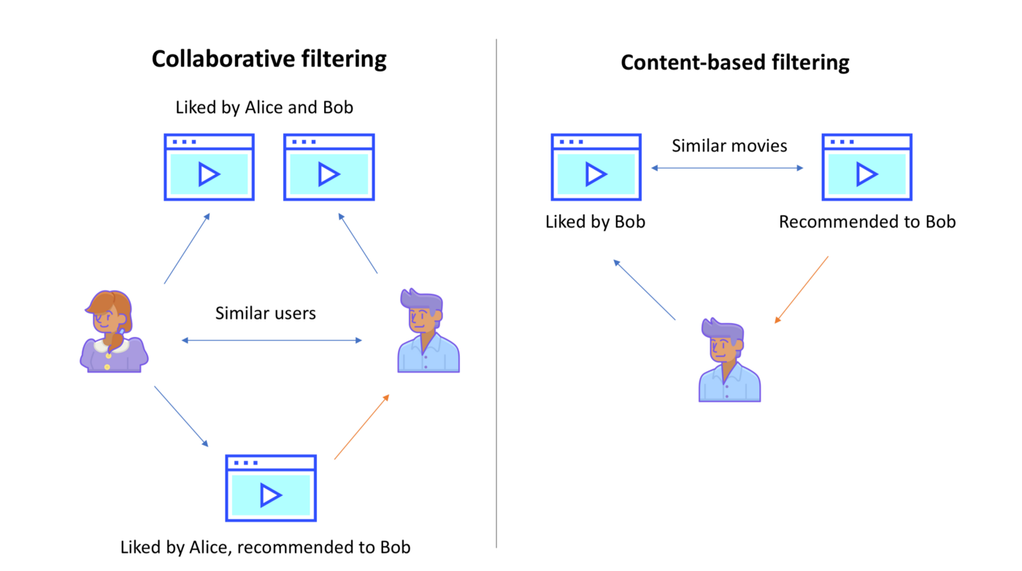
Types de modèles

Slide 7
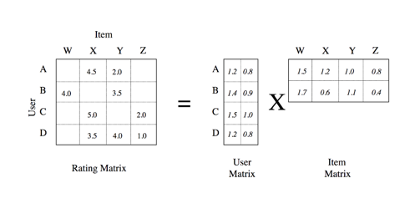

Baseline: SVD
Algorithme popularisé par Simon Funk durant un concours organisé par Netflix.
Il repose sur la factorisation de matrices.

Slide 8
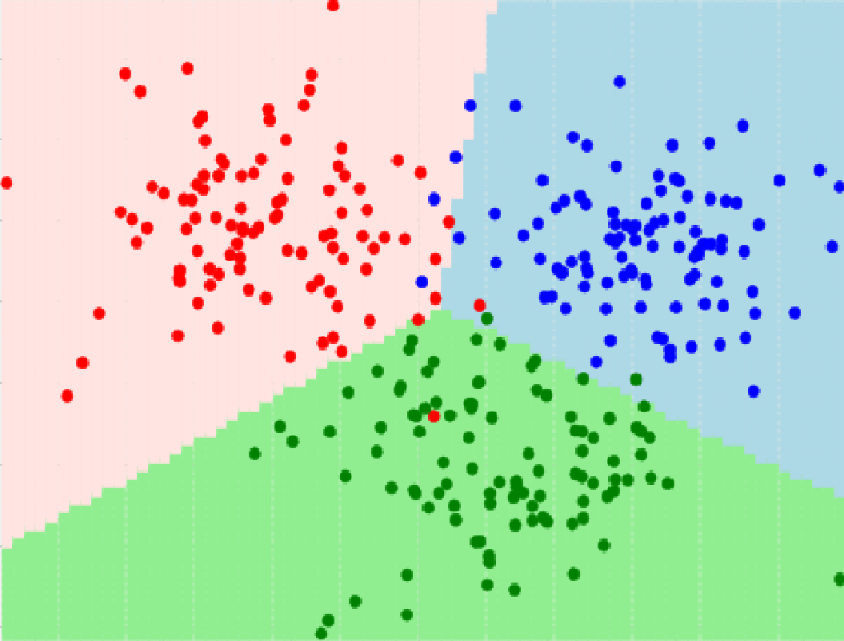
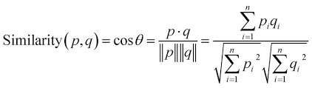
Collaborative filtering: KNN
Exemple de clustering avec KNN:
Métrique du KNN: Similarité cosinus

Slide 9
Content-based filtering
J’ai implémenté mon propre algorithme de recommandations. Il consiste à construire une table de similarité entre les articles:
Articles
Embedding
Vecteurs
Similarité cosinus
Table de similarité
Pour chaque article qui n’a pas encore été lu par l’utilisateur, on fait la moyenne des coefficients de similarité avec chaque article déjà lu.
Les articles recommandés sont simplement ceux qui possèdent le plus haut score moyen.

Slide 10
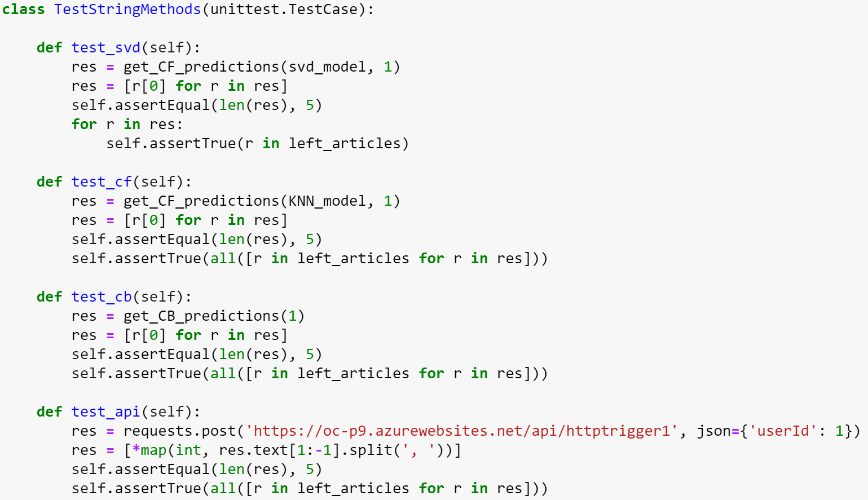
Tests

Slide 11
Métrique & Résultats
Il n’existe pas de meilleure métrique, car on ne peut pas caractériser uniformément les goût humains
J’ai donc choisi d’utiliser une des seules informations disponibles sur les articles: leur catégorie.
Le score est la fréquence d’articles suggérés dont la catégorie a déjà été consultée par l’utilisateur.
En pratique, cela donne une indication de la diversité des thèmes des articles suggérés
Modèle | Score
SVD | 0.208
KNN | 0.256
Custom content-based | 0.842

Slide 12
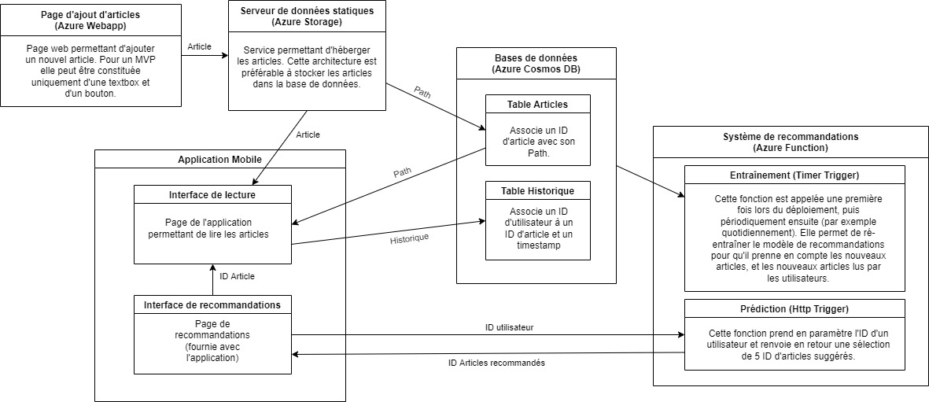
Architecture cible

Slide 13
Conclusion

Slide 14
Démonstration

